Slide 1
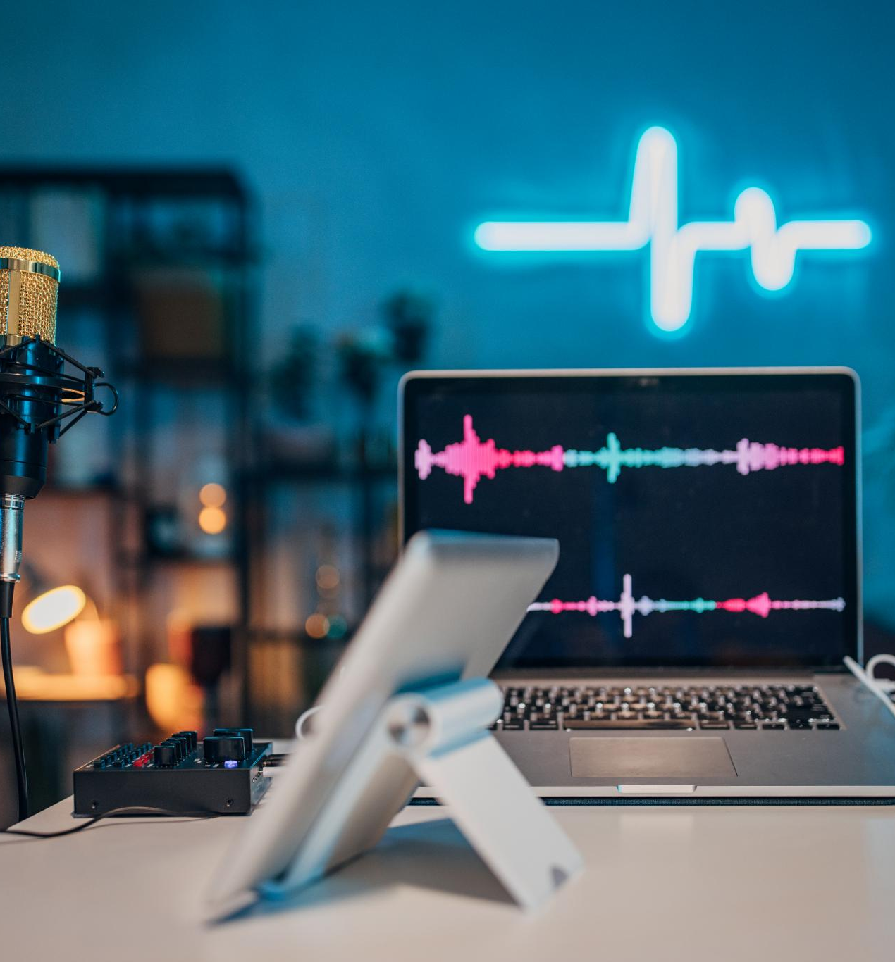
Gemini活用の自動音声ナレーション
自動音声挿入
pptx_narrator.pyはGemini APIを使い、スピーカーノートを自動で音声化して各スライドに挿入します。
多様なナレーション形式
話者指定による対話形式や、声・速度の変更など多彩なナレーション調整ができます。
安全なAPIキー管理
APIキーの安全な取り扱いに対応しており、安心して機能を利用できます。
Notes:
Speaker 1: 今日は、PowerPointのスピーカーノートを音声化する便利なツール「pptx_narrator.py」について話していきます。
Speaker 2: はい、これすごく面白いですよね。Google Gemini APIを使って、各スライドに自動でWAVファイルを挿入してくれるんですよ。
Speaker 1: しかも、話者を指定することで、こういう対話形式のナレーションも簡単に作れるんです。
Speaker 2: そうそう。声の種類や話すスピードもカスタマイズできるし、APIキーの安全管理にも対応してるから、安心して使えますよね。
Speaker 1: プレゼン資料にナレーションを入れたいときや、動画コンテンツを作るときにも重宝しそうです。
Speaker 2: うん、ナレーション作成のハードルがぐっと下がりますね。

Slide 2
Python環境とGemini準備
Pythonバージョン要件
Python 3.8以上が必要です。推奨されるバージョンで動作確認を行いましょう。
仮想環境と依存ライブラリ
仮想環境を作成し、google-genai、python-pptx、mutagenなどのライブラリをインストールします。
APIキーの設定方法
GEMINI_API_KEY環境変数としてAPIキーを設定し、各セッションで正しく反映させます。
Notes:
Speaker 1: さて、pptx_narrator.pyを使うには、まず環境の準備が必要ですよね。
Speaker 2: そうですね。Pythonはバージョン3.8以上が必須です。そして、Google GeminiのAPIキーも用意しておく必要があります。
Speaker 1: 仮想環境を作成して有効化するのが基本ですね。依存ライブラリとしては、google-genai、python-pptx、それから音声ファイルの処理に使うmutagenをインストールします。
Speaker 2: APIキーの設定も忘れずに。環境変数として GEMINI_API_KEY に設定して、セッションごとに反映させる必要があります。
Speaker 1: このあたりをしっかり準備しておけば、スムーズに音声化の処理が進められますね。
Speaker 2: そうそう。環境構築ってちょっと面倒に感じるかもしれないけど、ここをクリアすれば、あとはかなり快適に使えますよ。

Slide 3
pptx_narrator.py 実行手順
スピーカーノートの入力
PowerPointファイルのスピーカーノート欄に話者のテキストを記入することから始めます。
コマンドの実行
python3 pptx_narrator.py コマンドを必要な引数とオプションで実行します。
音声付きPPTXの生成
音声が埋め込まれた新しいPowerPointファイルが自動的に生成されます。
Notes:
Speaker 1: じゃあ最後に、pptx_narrator.pyの使い方を3つのステップで見ていきましょうか。
Speaker 2: いいですね。まず最初のステップは、PowerPointのスピーカーノート欄に話者のテキストを入力することから始まります。
Speaker 1: そうそう。ここで、誰が何を話すかをしっかり書いておくことで、後の音声化がスムーズになります。
Speaker 2: 次に、コマンドラインで python3 pptx_narrator.py を実行します。必要な引数やオプションをつけて実行することで、スピーカーノートの内容が音声に変換されるんです。
Speaker 1: そして最後のステップでは、音声が埋め込まれた新しいPowerPointファイルが自動で生成されます。これがすぐに使えるっていうのが便利ですよね。
Speaker 2: しかも、各ステップは視覚的にも分かりやすく設計されているので、初心者でも迷わず操作できる構成になってます。
Speaker 1: これなら、効率的に音声付きのプレゼン資料が作成できますね。作業時間もかなり短縮できそうです。
Speaker 2: ほんとに。プレゼンの質を上げたい人には、かなりおすすめのツールです。

